Slide 1
„Business-Knigge“ - worauf bei den deutsch-polnisch-slowakischen Geschäftsbeziehungen geachtet werden muss Seminar „Europa erklären“
Natalia Sobczyk
F13W1
19.01.2021
QUIZ STARTEN

Slide 2
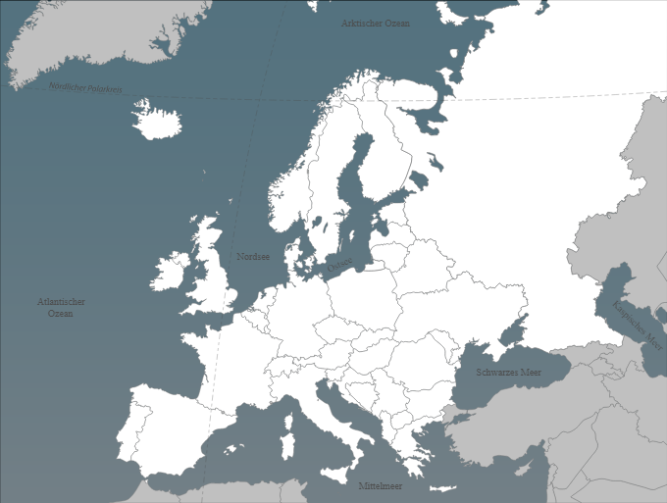
Allgemeine Quizbedingungen
1. Um den Quiz zu beginnen klicken Sie bitte eines der Länder an und wählen Sie anschließend eines aus um zur Fragenübersicht zu kommen
2. Nach jeder Frage gelangen Sie über den Housebutton zurück zur Fragen- oder Länderübersicht oder über den Infobutton zur Erklärung
Zur Länderübersicht
3. Um Tipps oder Hilfe zu erhalten klicken Sie bitte auf den Fragezeichenbutton (oben rechts)
4. Viel Spaß beim Quiz!

Slide 3
Länderübersicht
Wählen Sie eines der Länder aus um zur Fragenübersicht zu kommen

Slide 4
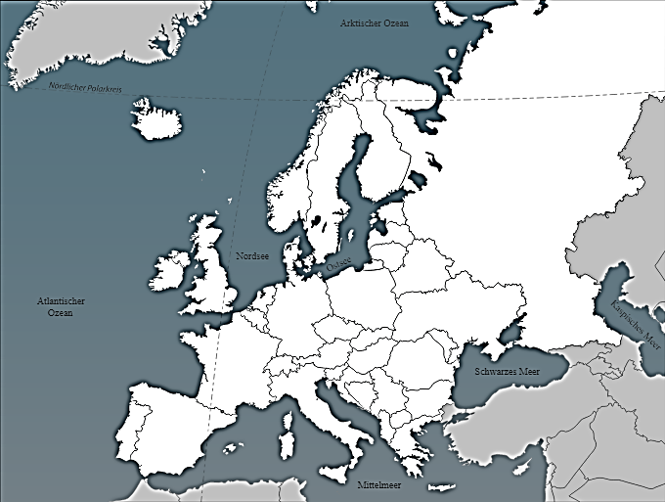
DEUTSCHLAND
Wählen Sie eines der Männchen aus um zur Frage zu kommen

Slide 5
POLEN
Wählen Sie eines der Männchen aus um zur Frage zu kommen

Slide 6
SLOWAKEI
Wählen Sie eines der Männchen aus um zur Frage zu kommen

Slide 7
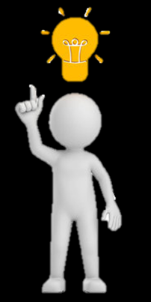
€ 50
Welcher Führungsstil wird in Deutschland am häufigsten verwendet?
Laissez-fair
Kooperativer Führungsstil
A:
B:
Autoritärer Führungsstil
Patriarchalischer Führungsstil
C:
D:

Slide 8
€ 50
Welcher Führungsstil wird in Deutschland am häufigsten verwendet?
Laissez-faire
Zurück zur Übersicht
Kooperativer Führungsstil
A:
B:
Autoritärer Führungsstil
Patriarchalischer Führungsstil
C:
D:

Slide 9
€ 50
Welcher Führungsstil wird in Deutschland am häufigsten verwendet?
Laissez-faire
Zurück zur Übersicht
Hilfe
Kooperativer Führungsstil
A:
B:
Autoritärer Führungsstil
Patriarchalischer Führungsstil
C:
D:

Slide 10
€ 50
€ 50
Welcher Führungsstil wird in Deutschland am häufigsten verwendet?
Laissez-faire
Zurück zur Übersicht
Hilfe
Kooperativer Führungsstil
A:
B:
Autoritärer Führungsstil
Patriarchalischer Führungsstil
C:
D:

Slide 11
€ 50
Welcher Führungsstil wird in Deutschland am häufigsten verwendet?
Laissez-faire
Zurück zur Übersicht
Hilfe
Kooperativer Führungsstil
A:
B:
Autoritärer Führungsstil
Patriarchalischer Führungsstil
C:
D:

Slide 12
Tipp:
Laissez-faire = eigenständiges Handeln und die Gestaltung des Arbeitsumfelds wird den Mitarbeitern überwiegend selbst überlassen
Kooperativer Führungsstil = Mitarbeiter wollen für ihre Kompetenzen und als individuelle Persönlichkeiten respektiert werden
Autoritärer Führungsstil = kein persönlicher Bezug zum Mitarbeiter; Führungskräfte bestimmen den Arbeitsablauf
Patriarchalischer Führungsstil = die persönliche Zufriedenheit des Mitarbeiters steht im Vordergrund; Führungskräfte übernehmen eine elterliche Rolle
Notes:
Vgl. „Welche Führungsstile gibt es?“, 2019, Martin Limbeck
https://limbeckgroup.com/welche-fuehrungsstile-gibt-es/

Slide 13
€ 100
Welche Fragen sollte man einem deutschen Geschäftspartner nicht stellen?
Über seine Haustiere
Über sein Land
A:
B:
Über Familie, Gesundheit und Geld
Über sein Unternehmen
C:
D:

Slide 14
€ 100
Welche Fragen sollte man einem deutschen Geschäftspartner nicht stellen?
Über seine Haustiere
Zurück zur Übersicht
Hilfe
Über sein Land
A:
B:
Über Familie, Gesundheit und Geld
Über sein Unternehmen
C:
D:

Slide 15
€ 100
Welche Fragen sollte man einem deutschen Geschäftspartner nicht stellen?
Über seine Haustiere
Zurück zur Übersicht
Hilfe
Über sein Land
A:
B:
Über Familie, Gesundheit und Geld
Über sein Unternehmen
C:
D:

Slide 16
€ 100
€ 50
Welche Fragen sollte man einem deutschen Geschäftspartner nicht stellen?
Über seine Haustiere
Zurück zur Übersicht
Über sein Land
A:
B:
Über Familie, Gesundheit und Geld
Über sein Unternehmen
C:
D:

Slide 17
€ 50
€ 100
Welche Fragen sollte man einem deutschen Geschäftspartner nicht stellen?
Über seine Haustiere
Zurück zur Übersicht
Hilfe
Über sein Land
A:
B:
Über Familie, Gesundheit und Geld
Über sein Unternehmen
C:
D:

Slide 18
Tipp:
Diese Fragen werden oft als zu persönlich oder zu neugierig empfunden

Slide 19
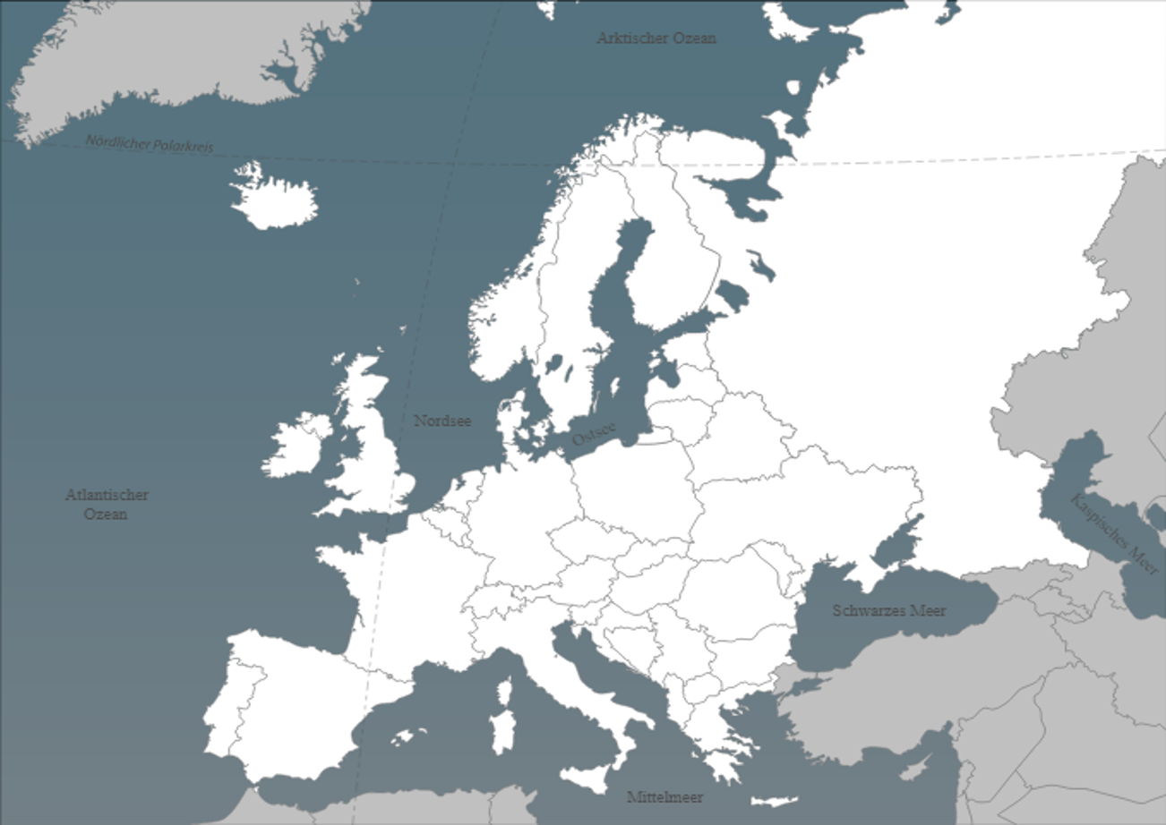
€ 200
Wie sieht der Tagesablauf den meisten deutschen Firmen aus?
Spontan und flexibel
Organisiert und geplant
A:
B:
Chaotisch
Eintönig und monoton
C:
D:

Slide 20
€ 200
Wie sieht der Tagesablauf den meisten deutschen Firmen aus?
Spontan und flexibel
Zurück zur Übersicht
Hilfe
Organisiert und geplant
A:
B:
Chaotisch
Eintönig und monoton
C:
D:

Slide 21
€ 200
Wie sieht der Tagesablauf den meisten deutschen Firmen aus?
Spontan und flexibel
Zurück zur Übersicht
Organisiert und geplant
A:
B:
Chaotisch
Eintönig und monoton
C:
D:

Slide 22
€ 200
Wie sieht der Tagesablauf den meisten deutschen Firmen aus?
Spontan und flexibel
Zurück zur Übersicht
Hilfe
Organisiert und geplant
A:
B:
Chaotisch
Eintönig und monoton
C:
D:

Slide 23
€ 200
Wie sieht der Tagesablauf den meisten deutschen Firmen aus?
Spontan und flexibel
Zurück zur Übersicht
Hilfe
Organisiert und geplant
A:
B:
Chaotisch
Eintönig und monoton
C:
D:

Slide 24
Tipp:
Deutsche Unternehmer besonders für ihre Pünktlichkeit aber auch für ihre gute Planung und Organisation bekannt

Slide 25
€ 300
Ein Deutcher würde sich am ehesten entscheiden, einen Vertrag mit jemanden abzuschließen der…
Langfristige Verträge abschließen will
Sehr nachsichtig ist
A:
B:
Sehr reich ist
Eigenständig arbeitet
C:
D:

Slide 26
€ 300
Ein Deutcher würde sich am ehesten entscheiden, einen Vertrag mit jemanden abzuschließen der…
Langfristige Verträge abschließen will
Zurück zur Übersicht
Sehr nachsichtig ist
A:
B:
Sehr reich ist
Eigenständig arbeitet
C:
D:

Slide 27
€ 300
Ein Deutcher würde sich am ehesten entscheiden, einen Vertrag mit jemanden abzuschließen der…
Langfristige Verträge abschließen will
Zurück zur Übersicht
Hilfe
Sehr nachsichtig ist
A:
B:
Sehr reich ist
Eigenständig arbeitet
C:
D:

Slide 28
€ 300
Ein Deutcher würde sich am ehesten entscheiden, einen Vertrag mit jemanden abzuschließen der…
Langfristige Verträge abschließen will
Zurück zur Übersicht
Hilfe
Sehr nachsichtig ist
A:
B:
Sehr reich ist
Eigenständig arbeitet
C:
D:

Slide 29
€ 300
Ein Deutcher würde sich am ehesten entscheiden, einen Vertrag mit jemanden abzuschließen der…
Langfristige Verträge abschließen will
Zurück zur Übersicht
Hilfe
Sehr nachsichtig ist
A:
B:
Sehr reich ist
Eigenständig arbeitet
C:
D:

Slide 30
Tipp:
Orientieren Sie sich an den höchsten Quoten der Kulturdimensionen

Slide 31
€ 500
Wie vermitteln deutsche Geschäftspartner den eigenen Standpunkt bei Verhandlungen?
Indirekt und in Zwischentönen
Gar nicht
A:
B:
Zurückhaltend
Offen und direkt
C:
D:

Slide 32
€ 500
Wie vermitteln deutsche Geschäftspartner den eigenen Standpunkt bei Verhandlungen?
Indirekt und in Zwischentönen
Zurück zur Übersicht
Hilfe
Gar nicht
A:
B:
Zurückhaltend
Offen und direkt
C:
D:

Slide 33
€ 500
Wie vermitteln deutsche Geschäftspartner den eigenen Standpunkt bei Verhandlungen?
Indirekt und in Zwischentönen
Zurück zur Übersicht
Hilfe
Gar nicht
A:
B:
Zurückhaltend
Offen und direkt
C:
D:

Slide 34
€ 500
Wie vermitteln deutsche Geschäftspartner den eigenen Standpunkt bei Verhandlungen?
Indirekt und in Zwischentönen
Zurück zur Übersicht
Hilfe
Gar nicht
A:
B:
Zurückhaltend
Offen und direkt
C:
D:

Slide 35
€ 500
Wie vermitteln deutsche Geschäftspartner den eigenen Standpunkt bei Verhandlungen?
Indirekt und in Zwischentönen
Zurück zur Übersicht
Gar nicht
A:
B:
Zurückhaltend
Offen und direkt
C:
D:

Slide 36
Tipp:

Slide 37
€ 1.000
Wann sollte man bei Einladung zum Essen, zu dem Geschäftspartner nach Hause, erscheinen?
Pünktlich
Eine Stunde zu spät
A:
B:
Halbe Stunde zu früh
Mit mindestens 10 Minuten Verspätung
C:
D:

Slide 38
€ 1.000
Wann sollte man bei Einladung zum Essen, zu dem Geschäftspartner nach Hause, erscheinen?
Pünktlich
Zurück zur Übersicht
Hilfe
Eine Stunde zu spät
A:
B:
Halbe Stunde zu früh
Mit mindestens 10 Minuten Verspätung
C:
D:

Slide 39
€ 1.000
Wann sollte man bei Einladung zum Essen, zu dem Geschäftspartner nach Hause, erscheinen?
Pünktlich
Zurück zur Übersicht
Hilfe
Eine Stunde zu spät
A:
B:
Halbe Stunde zu früh
Mit mindestens 10 Minuten Verspätung
C:
D:

Slide 40
€ 1.000
Wann sollte man bei Einladung zu dem Geschäftspartner nach Hause erscheinen?
Pünktlich
Zurück zur Übersicht
Hilfe
Eine Stunde zu spät
A:
B:
Halbe Stunde zu früh
Mit mindestens 10 Minuten Verspätung
C:
D:

Slide 41
€ 1.000
Wann sollte man bei Einladung zum Essen, zu dem Geschäftspartner nach Hause, erscheinen?
Pünktlich
Zurück zur Übersicht
Eine Stunde zu spät
A:
B:
Halbe Stunde zu früh
Mit mindestens 10 Minuten Verspätung
C:
D:

Slide 42
Tipp:
Eine Verspätung ist sogar gewünscht, da der Gastgeber sonst in Stress geraten kann

Slide 43
€ 2.000
Wie sieht der Tagesablauf den meisten polnischen Firmen aus?
Geregelt und strukturiert
Chaotisch
A:
B:
Spontan und flexibel
Eintönig und monoton
C:
D:

Slide 44
€ 2.000
Wie sieht der Tagesablauf den meisten polnischen Firmen aus?
Geregelt und strukturiert
Zurück zur Übersicht
Hilfe
Chaotisch
A:
B:
Spontan und flexibel
Eintönig und monoton
C:
D:

Slide 45
€ 2.000
Wie sieht der Tagesablauf den meisten polnischen Firmen aus?
Geregelt und strukturiert
Zurück zur Übersicht
Hilfe
Chaotisch
A:
B:
Spontan und flexibel
Eintönig und monoton
C:
D:

Slide 46
€ 2.000
Wie sieht der Tagesablauf den meisten polnischen Firmen aus?
Geregelt und strukturiert
Zurück zur Übersicht
Chaotisch
A:
B:
Spontan und flexibel
Eintönig und monoton
C:
D:

Slide 47
€ 2.000
Wie sieht der Tagesablauf den meisten polnischen Firmen aus?
Geregelt und strukturiert
Zurück zur Übersicht
Hilfe
Chaotisch
A:
B:
Spontan und flexibel
Eintönig und monoton
C:
D:

Slide 48
Tipp:
In Polen wird kein besonders großer Wert auf die Planung und Organisation gelegt

Slide 49
€ 4.000
Ein Pole würde sich am ehesten entscheiden einen Vertrag mit jemanden abzuschließen der…
Sicherheit und Erfolg garantiert
Innovative und risikoreiche Ideen hat
A:
B:
Viel Geld hat
Langfristige Verträge abschließen will
C:
D:

Slide 50
€ 4.000
Ein Pole würde sich am ehesten entscheiden einen Vertrag mit jemanden abzuschließen der…
Sicherheit und Erfolg garantiert
Zurück zur Übersicht
Innovative und risikoreiche Ideen hat
A:
B:
Viel Geld hat
Langfristige Verträge abschließen will
C:
D:

Slide 51
€ 4.000
Ein Pole würde sich am ehesten entscheiden einen Vertrag mit jemanden abzuschließen der…
Sicherheit und Erfolg garantiert
Zurück zur Übersicht
Hilfe
Innovative und risikoreiche Ideen hat
A:
B:
Viel Geld hat
Langfristige Verträge abschließen will
C:
D:

Slide 52
€ 4.000
Ein Pole würde sich am ehesten entscheiden einen Vertrag mit jemanden abzuschließen der…
Sicherheit und Erfolg garantiert
Zurück zur Übersicht
Hilfe
Innovative und risikoreiche Ideen hat
A:
B:
Viel Geld hat
Langfristige Verträge abschließen will
C:
D:

Slide 53
€ 4.000
Ein Pole würde sich am ehesten entscheiden einen Vertrag mit jemanden abzuschließen der…
Sicherheit und Erfolg garantiert
Zurück zur Übersicht
Hilfe
Innovative und risikoreiche Ideen hat
A:
B:
Viel Geld hat
Langfristige Verträge abschließen will
C:
D:

Slide 54
Tipp:
In Polen gibt es nur wenige staatliche Hilfen und Zuschüsse für Unternehmer, weshalb sie selber für den Erfolg ihres Unternehmen sorgen müssen

Slide 55
€ 8.000
Wie sollte man am besten einen polnischen Geschäftspartner ansprechen?
Herr/Frau + Nachname
Herr/Frau + Vorname bzw. Titel
A:
B:
Ohne einen Namen zu erwähnen
Nur mit dem Vornamen
C:
D:

Slide 56
€ 8.000
Wie sollte man am besten einen polnischen Geschäftspartner ansprechen?
Zurück zur Übersicht
Hilfe
Herr/Frau + Vorname bzw. Titel
Herr/Frau + Nachname
A:
B:
Ohne einen Namen zu erwähnen
Nur mit dem Vornamen
C:
D:

Slide 57
€ 8.000
Wie sollte man am besten einen polnischen Geschäftspartner ansprechen?
Herr/Frau + Nachname
Zurück zur Übersicht
Herr/Frau + Vorname bzw. Titel
A:
B:
Ohne einen Namen zu erwähnen
Nur mit dem Vornamen
C:
D:

Slide 58
€ 8.000
Wie sollte man am besten einen polnischen Geschäftspartner ansprechen?
Herr/Frau + Nachname
Zurück zur Übersicht
Hilfe
Herr/Frau + Vorname bzw. Titel
A:
B:
Ohne einen Namen zu erwähnen
Nur mit dem Vornamen
C:
D:

Slide 59
€ 8.000
Wie sollte man am besten einen polnischen Geschäftspartner ansprechen?
Herr/Frau + Nachname
Zurück zur Übersicht
Hilfe
Herr/Frau + Vorname bzw. Titel
A:
B:
Ohne einen Namen zu erwähnen
Nur mit dem Vornamen
C:
D:

Slide 60
Tipp:
Das Ansprechen mit dem Nachnamen gilt in Polen als äußerst unhöflich

Slide 61
€ 16.000
Wie sollte man eine Verhandlung in Polen beginnen?
Mit einer Vorstellungsrunde
Mit kompromissführenden Argumenten
A:
B:
Mit konkreten Argumenten und Fakten
Mit einem Smalltalk
C:
D:

Slide 62
€ 16.000
Wie sollte man eine Verhandlung in Polen beginnen?
Mit einer Vorstellungsrunde
Zurück zur Übersicht
Hilfe
Mit kompromissführenden Argumenten
A:
B:
Mit konkreten Argumenten und Fakten
Mit einem Smaltalk
C:
D:

Slide 63
€ 16.000
Wie sollte man eine Verhandlung in Polen beginnen?
Mit einer Vorstellungsrunde
Zurück zur Übersicht
Hilfe
Mit kompromissführenden Argumenten
A:
B:
Mit konkreten Argumenten und Fakten
Mit einem Smaltalk
C:
D:

Slide 64
€ 16.000
Wie sollte man eine Verhandlung in Polen beginnen?
Mit einer Vorstellungsrunde
Zurück zur Übersicht
Hilfe
Beginnend vom ältesten bis zum jüngsten
A:
B:
Mit konkreten Argumenten und Fakten
Mit einem Smaltalk
C:
D:

Slide 65
€ 16.000
Wie sollte man eine Verhandlung in Polen beginnen?
Mit einer Vorstellungsrunde
Zurück zur Übersicht
Beginnend vom ältesten bis zum jüngsten
A:
B:
Mit konkreten Argumenten und Fakten
Mit einem Smaltalk
C:
D:

Slide 66
Tipp:
Eine Verhandlung mit einem Polen sollte man möglichst ruhig und gelassen anfangen

Slide 67
€ 32.000
Wer wird in der Slowakei zuerst begrüßt?
Der Chef
Die Frauen
A:
B:
Alle zusammen
Beginnend vom ältesten bis zum jüngsten
C:
D:

Slide 68
€ 32.000
Wer wird in der Slowakei zuerst begrüßt?
Der Chef
Zurück zur Übersicht
Die Frauen
A:
B:
Alle zusammen
Beginnend vom ältesten bis zum jüngsten
C:
D:

Slide 69
€ 32.000
Wer wird in der Slowakei zuerst begrüßt?
Der Chef
Zurück zur Übersicht
Hilfe
Die Frauen
A:
B:
Alle zusammen
Beginnend vom ältesten bis zum jüngsten
C:
D:

Slide 70
€ 32.000
Wer wird in der Slowakei zuerst begrüßt?
Der Chef
Zurück zur Übersicht
Hilfe
Die Frauen
A:
B:
Alle zusammen
Beginnend vom ältesten bis zum jüngsten
C:
D:

Slide 71
€ 32.000
Wer wird in der Slowakei zuerst begrüßt?
Der Chef
Zurück zur Übersicht
Hilfe
Die Frauen
A:
B:
Alle zusammen
Beginnend vom ältesten bis zum jüngsten
C:
D:

Slide 72
Tipp:
Die slowakische Arbeitswelt ist stark von Hierarchien geprägt

Slide 73
€ 64.000
Was ist bei einem Besuch eines Slowaken, in seinem Haus, erwünscht?
Nach Essen oder Trinken zu fragen
Zeitnah das Haus wieder zu verlassen
A:
B:
Bei ihm zu übernachten
Eigenes Essen mitzubringen
C:
D:

Slide 74
€ 64.000
Was ist bei einem Besuch eines Slowaken, in seinem Haus, erwünscht?
Nach Essen oder Trinken zu fragen
Zurück zur Übersicht
Zeitnah das Haus wieder zu verlassen
A:
B:
Bei ihm zu übernachten
Eigenes Essen mitzubringen
C:
D:

Slide 75
€ 64.000
Was ist bei einem Besuch eines Slowaken, in seinem Haus, erwünscht?
Nach Essen oder Trinken zu fragen
Zurück zur Übersicht
Hilfe
Zeitnah das Haus wieder zu verlassen
A:
B:
Bei ihm zu übernachten
Eigenes Essen mitzubringen
C:
D:

Slide 76
€ 64.000
Was ist bei einem Besuch eines Slowaken, in seinem Haus, erwünscht?
Nach Essen oder Trinken zu fragen
Zurück zur Übersicht
Hilfe
Zeitnah das Haus wieder zu verlassen
A:
B:
Bei ihm zu übernachten
Eigenes Essen mitzubringen
C:
D:

Slide 77
€ 64.000
Was ist bei einem Besuch eines Slowaken, in seinem Haus, erwünscht?
Nach Essen oder Trinken zu fragen
Zurück zur Übersicht
Hilfe
Zeitnah das Haus wieder zu verlassen
A:
B:
Bei ihm zu übernachten
Eigenes Essen mitzubringen
C:
D:

Slide 78
Tipp:
Slowaken sind sehr gastfreundlich und freuen sich besonders wenn der Gast sich bei ihnen zuhause wohl fühlt und offen für neues ist

Slide 79
€ 125.000
Wie sieht der Verlauf einer Verhandlung in der Slowakei aus?
Viele Verhandlungspunkte und Problemstellungen werden ausgelassen
Die Verhandlungspunkte und Problemstellungen werden nacheinander besprochen
A:
B:
Viele Verhandlungspunkte und Problemstellungen werden gleichzeitig besprochen
Viele Verhandlungspunkte und Problemstellungen werden abgeändert
C:
D:

Slide 80
€ 125.000
Wie sieht der Verlauf einer Verhandlung in der Slowakei aus?
Viele Verhandlungspunkte und Problemstellungen werden ausgelassen
Zurück zur Übersicht
Hilfe
Die Verhandlungspunkte und Problemstellungen werden nacheinander besprochen
A:
B:
Viele Verhandlungspunkte und Problemstellungen werden gleichzeitig besprochen
Die Verhandlungspunkte und Problemstellungen werden abgeändert
C:
D:

Slide 81
€ 125.000
Wie sieht der Verlauf einer Verhandlung in der Slowakei aus?
Viele Verhandlungspunkte und Problemstellungen werden ausgelassen
Zurück zur Übersicht
Hilfe
Viele Verhandlungspunkte und Problemstellungen werden nacheinander besprochen
A:
B:
Viele Verhandlungspunkte und Problemstellungen werden gleichzeitig besprochen
Viele Verhandlungspunkte und Problemstellungen werden geändert
C:
D:

Slide 82
€ 125.000
Wie sieht der Verlauf einer Verhandlung in der Slowakei aus?
Viele Verhandlungspunkte und Problemstellungen werden ausgelassen
Zurück zur Übersicht
Viele Verhandlungspunkte und Problemstellungen werden nacheinander besprochen
A:
B:
Viele Verhandlungspunkte und Problemstellungen werden gleichzeitig besprochen
Viele Verhandlungspunkte und Problemstellungen werden geändert
C:
D:

Slide 83
€ 125.000
Wie sieht der Verlauf einer Verhandlung in der Slowakei aus?
Viele Verhandlungspunkte und Problemstellungen werden ausgelassen
Zurück zur Übersicht
Hilfe
Viele Verhandlungspunkte und Problemstellungen werden nacheinander besprochen
A:
B:
Viele Verhandlungspunkte und Problemstellungen werden gleichzeitig besprochen
Viele Verhandlungspunkte und Problemstellungen werden geändert
C:
D:

Slide 84
Tipp:
Die slowakische Arbeitswelt ist von Spontanität und Flexibilität geprägt

Slide 85
€ 500.000
Wer trifft die Entscheidungen in einer slowakischen Firma?
Der Chef alleine
Der Chef + seine Sekretärin
A:
B:
Der Chef + Manager
Der Chef + alle Mitarbeiter
C:
D:

Slide 86
€ 500.000
Wer trifft die Entscheidungen in einer slowakischen Firma?
Der Chef alleine
Zurück zur Übersicht
Der Chef + seine Sekretärin
A:
B:
Der Chef + Manager
Der Chef + alle Mitarbeiter
C:
D:

Slide 87
€ 500.000
Wer trifft die Entscheidungen in einer slowakischen Firma?
Der Chef alleine
Zurück zur Übersicht
Hilfe
Der Chef + seine Sekretärin
A:
B:
Der Chef + Manager
Der Chef + alle Mitarbeiter
C:
D:

Slide 88
€ 500.000
Wer trifft die Entscheidungen in einer slowakischen Firma?
Der Chef alleine
Zurück zur Übersicht
Hilfe
Der Chef + seine Sekretärin
A:
B:
Der Chef + Manager
Der Chef + alle Mitarbeiter
C:
D:

Slide 89
€ 500.000
Wer trifft die Entscheidungen in einer slowakischen Firma?
Der Chef alleine
Zurück zur Übersicht
Hilfe
Der Chef + seine Sekretärin
A:
B:
Der Chef + Manager
Der Chef + alle Mitarbeiter
C:
D:

Slide 90
Tipp:
In der Slowakei wird ein autoritärer Führungsstil vertreten und die Führungskräfte sind sehr erfolgs- und leistungsorientiert

Slide 91
€ 1 MILLION
Mit wem würde ein Slowake keinen Vertrag unterschreiben?
Mit jemanden der nicht viel Geld hat
Mit jemanden der sich kritisch über die slowakische Kultur äußert
A:
B:
Mit jemanden der stets höflich und freundlich ist
Mit jemanden der sehr ehrlich ist
C:
D:

Slide 92
€ 1 MILLION
Mit wem würde ein Slowake keinen Vertrag unterschreiben?
Mit jemanden der nicht viel Geld hat
Zurück zur Übersicht
Hilfe
Mit jemanden der sich kritisch über die slowakische Kultur äußert
A:
B:
Mit jemanden der stets höflich und freundlich ist
Mit jemanden der sehr ehrlich ist
C:
D:

Slide 93
€ 1 MILLION
Mit wem würde ein Slowake keinen Vertrag unterschreiben?
Mit jemanden der nicht viel Geld hat
Zurück zur Übersicht
Mit jemanden der sich kritisch über die slowakische Kultur äußert
A:
B:
Mit jemanden der stets höflich und freundlich ist
Mit jemanden der sehr ehrlich ist
C:
D:

Slide 94
€ 1 MILLION
Mit wem würde ein Slowake keinen Vertrag unterschreiben?
Mit jemanden der nicht viel Geld hat
Zurück zur Übersicht
Hilfe
Mit jemanden der sich kritisch über die slowakische Kultur äußert
A:
B:
Mit jemanden der stets höflich und freundlich ist
Mit jemanden der sehr ehrlich ist
C:
D:

Slide 95
€ 1 MILLION
Mit wem würde ein Slowake keinen Vertrag unterschreiben?
Mit jemanden der nicht viel Geld hat
Zurück zur Übersicht
Hilfe
Mit jemanden der sich kritisch über die slowakische Kultur äußert
A:
B:
Mit jemanden der stets höflich und freundlich ist
Mit jemanden der sehr ehrlich ist
C:
D:

Slide 96
Tipp:
Slowakischen Unternehmern sind ihr Land aber auch der persönliche Bezug zum Geschäftspartner sehr wichtig

Slide 97
Wer wird Millionär – Sounds: Downloadlinks
Titelmelodie: https://www.soundboard.com/sb/sound/904527
Falsche Antwort: https://www.soundboard.com/sb/sound/904547
Richtige Antwort: https://www.soundboard.com/sb/sound/904544
Telefonjoker: https://www.soundboard.com/sb/sound/904546
1.000.000 € Musik: https://www.soundboard.com/sb/sound/904542
500.000 € Musik: https://www.soundboard.com/sb/sound/904541
125.000 € Musik: https://www.soundboard.com/sb/sound/904540
64.000 € Musik: https://www.soundboard.com/sb/sound/904539
2.000 – 30.000 € Musik: https://www.soundboard.com/sb/sound/904538
50 – 1000 € Musik: https://www.soundboard.com/sb/sound/904537
Startsound: https://www.soundboard.com/sb/sound/904536

Slide 98
Quellen
https://commons.wikimedia.org/wiki/File:Europa.svg
https://stock.adobe.com/de/search?k=%22weisse+m%C3%A4nnchen%22

